Slide 1
4iz160 6. cvičení
Stanislav Vojíř

Slide 2
6. cvičení
Strukturované datové formáty
Návrh vlastního XML/JSON formátu
Získání informací z dokumentu z webu
IT služby, SOA
API

Slide 3
Opakování
Jaké strukturované formáty dat znáte?

Slide 4
XML vs. JSON
K čemu je vhodné XML a JSON?
Jaké jsou vyjadřovací schopnosti jednotlivých formátů?

Slide 5
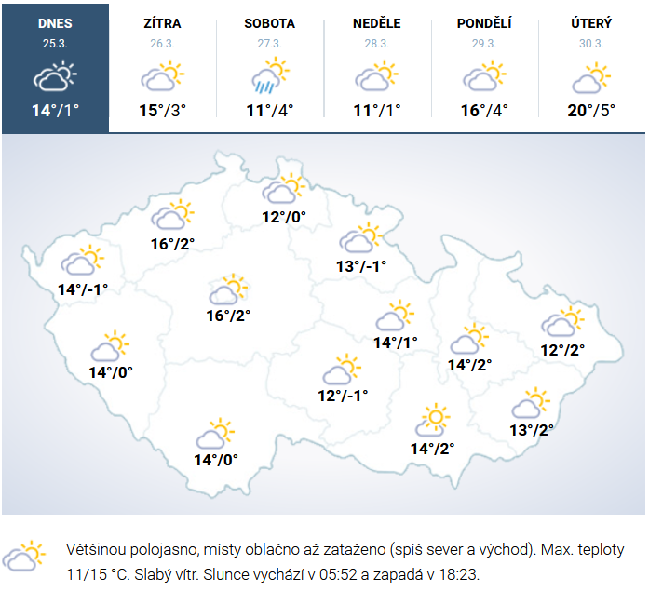
Návrh vlastního strukturovaného formátu
Zkusme společně navrhnout XML a JSON formát, ve kterém půjde uložit následující informace:

Slide 6
Návrh vlastního strukturovaného formátu
Zkuste navrhnout vlastní XML či JSON formát, ve kterém by bylo možné zaznamenat knihy nově dostupné v naší knihovně.
autor, název, rok vydání, vydavatel, ISBN

Slide 7
Načtení dat z XML dokumentu na webu
Zkusme načíst aktuální zprávy z RSS
Novinky na www.vse.cz
Novinky na idnes.cz
Úkol č. 1: Stáhněte si daný XML dokument a v aplikaci xpather.com z něj vytáhněte adresy a názvy článků pomocí jazyka xpath.
Úkol č. 2: Zkusme upravit načítací skript z minulé hodiny tak, aby načítal data z daného RSS kanálu (tj. z XML dokumentu)

Slide 8
Poskytování služeb na internetu
Napadl by vás nějaký příklad „služby“ poskytované přes internet?
Business vs. IT pohled na služby

Slide 9
Service Oriented Architecture (SOA)
= sada principů a technologií, které umožňují skládat složité systémy z na sobě nezávislých služeb
= architektonický přístup k návrhu IS
= politiky, praktiky a rámce umožňující poskytování funkcionalit aplikací v podobě znovupoužitelných služeb

Slide 10
Co je to „služba“?
Zprostředkovatel
Konzument
Poskytovatel
= činnost vykonávaná jednou entitou ve prospěch entity jiné
Může obsahovat jiné služby a být obsažena v jiné službě
Poskytovatel
Definice služby a jejích vlastností
Dodání služby
Zprostředkovatel
„Propojení“ konzumenta s poskytovatelem
Konzument služby
Hledání poskytovatele, načtení vlastností služby
Vyžádání služby

Slide 11
Motivace k využívání služeb
Snížení nákladů
Redukce duplicit a funkčních přesahů
Standardizovaná integrace
Virtualizace
Rychlost uvedení na trh
Poskytnutí nových služeb rychleji
Rychlejší aktivace obchodních partnerů
Snížení rizika
Přizpůsobení se novým regulacím
Zajištění kvality služeb pro zákazníky

Slide 12
Vlastnosti služeb
Ne každá poskytovaná funkce je služba!
Služby se odlišují jasně definovanou servisní smlouvou
Jednoznačné, přesně definované hranice
Služby musí být řízeny

Slide 13
Vlastnosti služeb
Standardizovaný kontrakt služby
Slabá vazba mezi poskytovatelem a konzumentem služby, abstrakce služby
Kontrakt služby obsahuje pouze nezbytné informace
Konzument je „odstíněn“ od vnitřního prostředí služby
Znovupoužitelnost
Autonomie
Služba kontroluje v ní obsaženou logiku, princip zapouzdření
Bezstavovost
Služby minimalizují dobu, kdy v nich zůstávají informace pro konkrétní činnost
Objevitelnost, identifikovatelnost
Služba je opatřena potřebnými meta daty
Skládatelnost

Slide 14
web service != web service
„Web services“ (SOAP) je jednou z variant tvorby aplikačních rozhraní, ale rozhodně není jediným
Obecně označujeme rozhraní pro komunikaci se službou jako API
Byť samotný termín „API“ má význam rozhodně širší ☺
Rozhodně ne všechna komunikace přes API probíhá přes internet

Slide 15
API
= „Application Programming Interface“
API v prostředí webu je obvykle rozhraním služeb
Budeme se dále bavit o API v modelu klient-server…
Znáte nějaký příklad API?
Můžeme si napsat API vlastní?
Musí API vždy umožňovat změnu dat na straně serveru?

Slide 16
API dle typu operací
Volání funkcí/metod
XML/RPC, SOAP, gRPC
Práce se zdroji
RESTful API, JSON API
Grafová API
GraphQL, OpenGraph API

Slide 17
Co s tím má společného HTTP?
HTTP je často používán jako transportní protokol
Rozhodně ne všechny služby jsou poskytovány přes HTTP!
Knihovní systémy si „povídají“ přes Z39.50
WebSocket
…
Domácí úkol: Zkuste si na příští hodinu vzpomenout na základní vlastnosti protokolu HTTP.

Slide 18
Dotazy?

